Slide 1
MOVIMIENTO ONDULATORIO
WILSON SANTIAGO JIMENEZ
11
2021

Slide 2
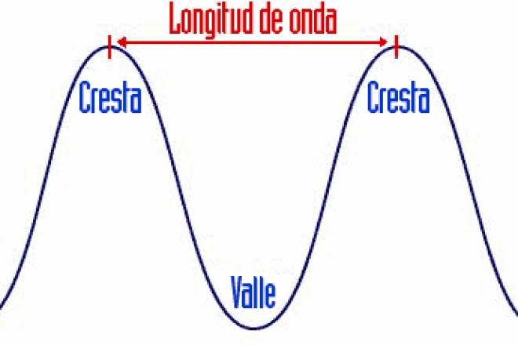
MOVIMIENTO ONDULATORIO
Es aquel movimiento que se propaga a través de ondas y que implica transporte de energía, pero no de materia.

Slide 3
CLASIFICACIÓN DE LAS ONDAS
Hay que establecer que las ondas se pueden clasificar en base a distintos criterios. Así, por ejemplo, si tenemos en cuenta lo que es la periodicidad de las mismas las podríamos agrupar en periódicas, que se producen en ciclos repetitivos, o no periódicas.
No obstante, también se clasifican en estas otras modalidades:
• En base a su propagación, vectoriales o escalares.
• En cuanto a su medio de propagación, pueden ser mecánicas o no mecánicas.
• En lo que respecta a su frente de onda se puede hablar de ondas tridimensionales, unidimensionales o bidimensionales.

Slide 4
CLASIFICACIÓN SEGÚN EL TIPO DE ONDA
Cuando se trata de ondas longitudinales, lo que se produce es que el medio se desplaza en la misma dirección de la propagación.
En el caso de ondas transversales, lo que sucede es que el medio se viene a desplazar en ángulo recto con respecto a lo que sería la dirección de la propagación.

Slide 5
CARACTERÍSTICAS Y PARTICULARIDADES DEL MOVIMIENTO ONDULATORIO
La unidad de frecuencia que se utiliza para medirlo es el Hertz. Este se representa mediante Hz y viene a equivaler a un ciclo por segundo.
Para poder analizar a fondo al movimiento que nos ocupa también es fundamental tener en cuenta otros criterios tales como la elongación o el nodo.
Es posible distinguir diversos elementos en la onda del movimiento ondulatorio. Se puede hablar, en este sentido, de amplitud (la distancia entre el punto de máxima elongación y el punto medio de la onda), cresta (el punto de máxima de elongación), valle (el punto más bajo), período (el tiempo que tarda una onda en pasar de un punto de máxima amplitud al siguiente), frecuencia (el número de veces que la vibración se produce por unidad de tiempo) o longitud de onda (la distancia que existe entre el mismo punto de dos ondulaciones consecutivas).

Slide 6
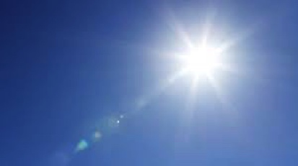
LA LUZ
La luz es una forma de energía luminosa que se propaga por medio de partículas llamadas fotones, partículas que no tienen masa pero tienen la propiedad de emitir luz. La luz es parte de un conjunto de ondas que reciben el nombre de espectro electromagnético.
Esta se forma por radiación.

Slide 7
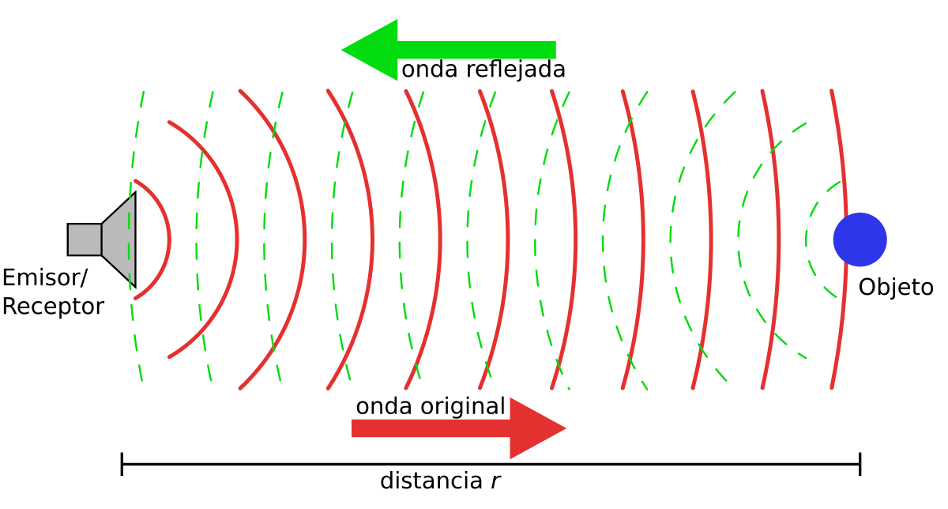
EL SONIDO
Es cualquier fenómeno que involucre la propagación de ondas mecánicas (sean audibles o no), a través de un medio (fluido o sólido) que esté generando el movimiento vibratorio de un cuerpo.

Slide 8
PROPIEDADES DEL SONIDO
Reflexión. Se produce cuando un frente o rayo de onda incide sobre la superficie que separa dos medios diferentes y la energía se refleja originando una onda (onda reflejada) que vuelve al mismo medio en que se propagaba, no atraviesa esa frontera. El rayo o frente de onda incidente (el que llega) forma con la perpendicular a la superficie un ángulo de incidencia igual al de reflexión, o sea al que forma esa perpendicular con la onda reflejada. Un claro ejemplo es el Eco
Refracción y absorción: Se dice que las ondas se refractan cuando al chocar los frentes o rayos de ondas con la superficie de separación de dos medios diferentes, todas o parte de ellas lo penetran, pasan esa barrera, sufriendo un cambio en su velocidad de propagación según el medio (por lo que varía la longitud de onda pero no la frecuencia). A su vez esto provoca que las ondas cambien su dirección, se desvíen si no son perpendiculares a la superficie.
Difracción: Se produce cuando los frentes o rayos de ondas chocan en parte con un obstáculo y en parte continúan, provocándose en el borde la desviación de los mismos, según su longitud de onda. Explica la capacidad de las ondas para “doblar por las esquinas” de los obstáculos, y alcanzar las zonas escondidas. Las ondas difractadas son de menor intensidad que las originales.
Interferencia y Superposición: La Interferencia se produce cuando existen varias fuentes emisoras de ondas en un mismo lugar y las ondas se superponen en uno o más puntos por algún tiempo. Dos ondas se Superponen cuando avanzan en sentidos opuestos, en la misma dirección de propagación, en el mismo medio.
Resonancia: Se produce cuando las ondas que surgirían al vibrar un objeto, tienen una frecuencia natural igual a la frecuencia de las ondas que llegan a él y están en fase. Por este fenómeno se genera un importante aumento de la amplitud de las ondas que puede llevar a la rotura del objeto.
Los sonidos diferentes producidos por un instrumento de viento al tapar o destapar los orificios surgen por resonancia. En las salas de concierto estudian las posibles resonancias con los materiales que las forman. Algunos sonidos pueden romper objetos de cristal, por resonancia.

